Slide 1
Многофункциональный молодежный центр
МР «ТАБАСАРАНСКИЙ РАЙОН»
О работе МБУ «ММЦ»
МР «Табасаранский район»
по организации и осуществлению мероприятий межпоселенческого характера по работе с молодежью

Slide 2

Государственная молодежная политика
Это система социальных, экономических, политических, организационных, правовых и иных мер, направленных на поддержку молодых граждан.
На муниципальном уровне молодежная политика характеризуется совокупностью целей и мер, которые принимаются органами местного самоуправления для создания и обеспечения условий самореализации личности молодых людей и развития молодежных инициатив, движений и объединений

Slide 3

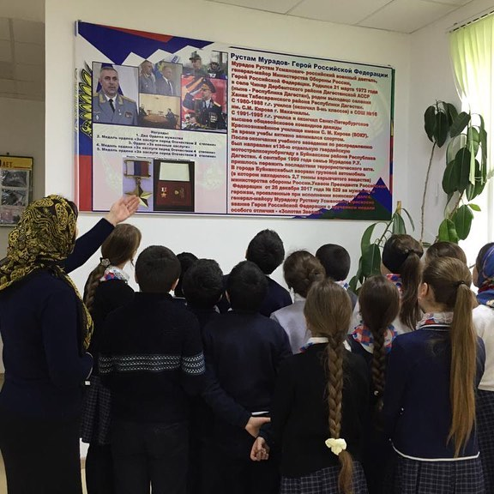
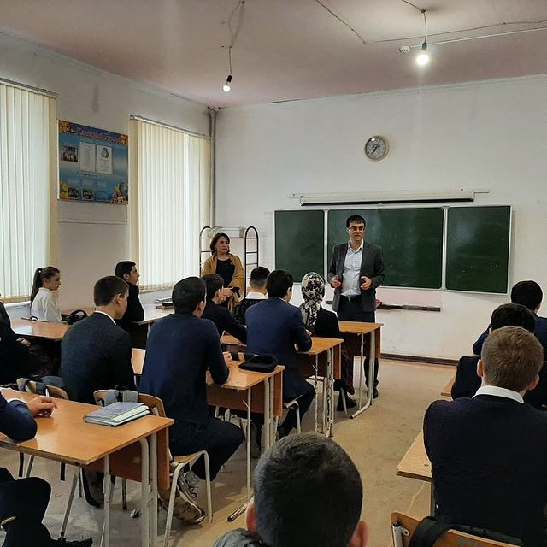
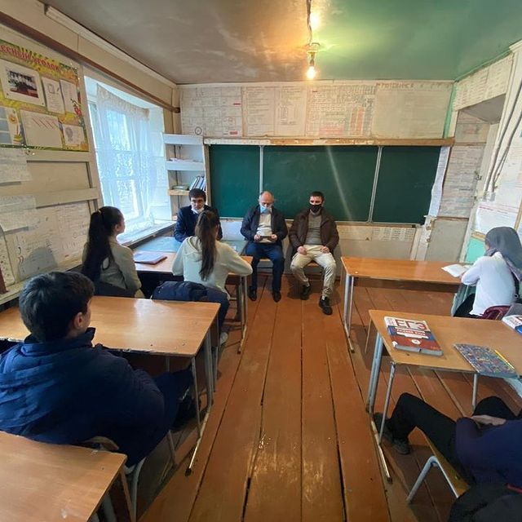
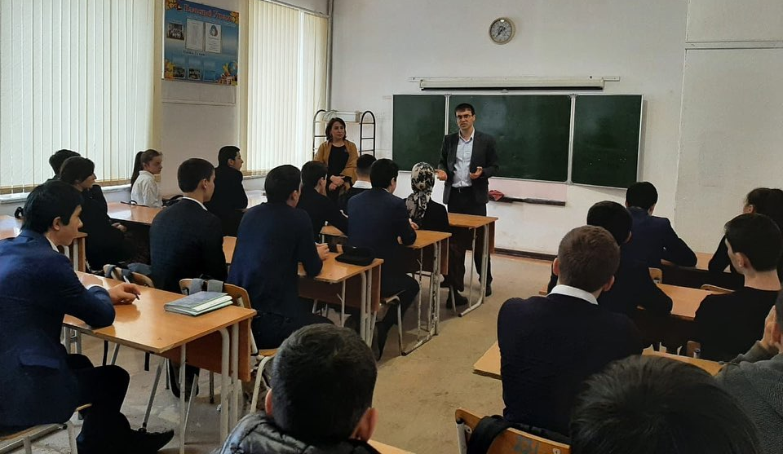
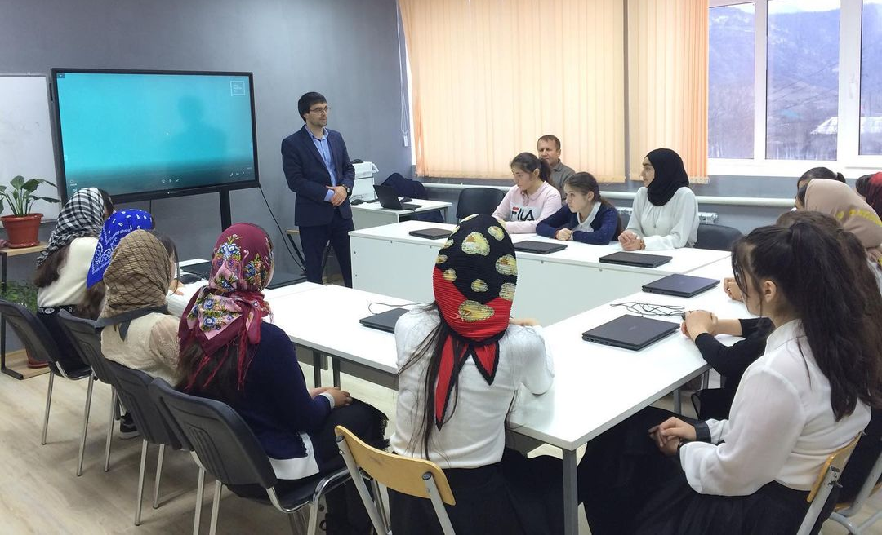
Патриотическое воспитание молодежи

Slide 4
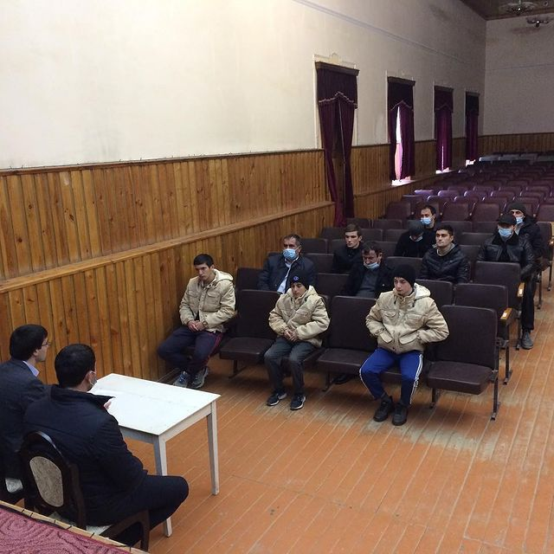
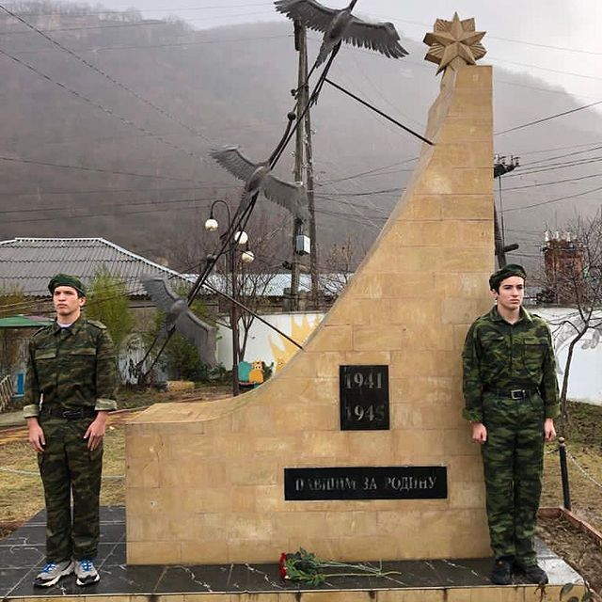
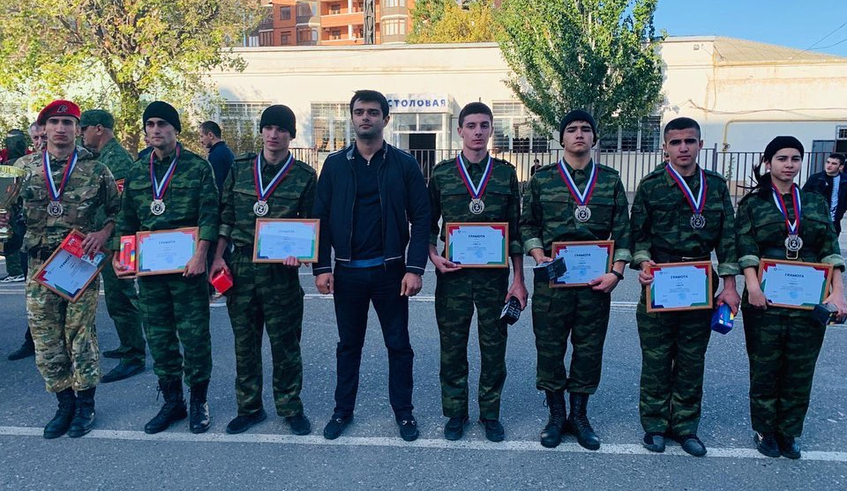
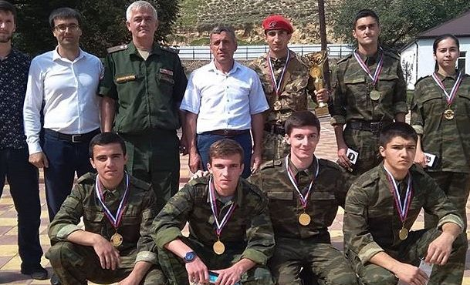
Патриотическое воспитание молодежи

Slide 5

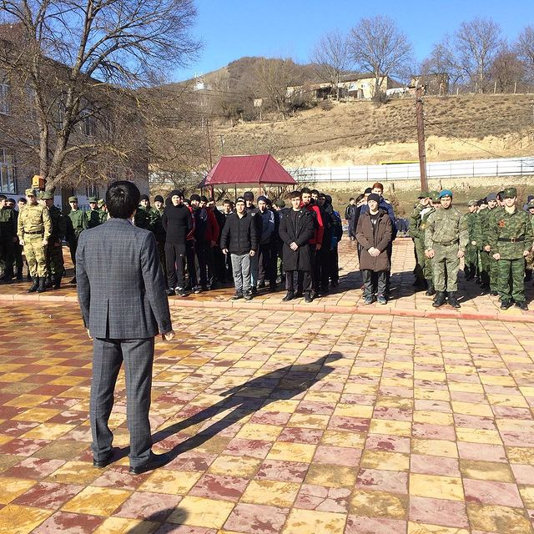
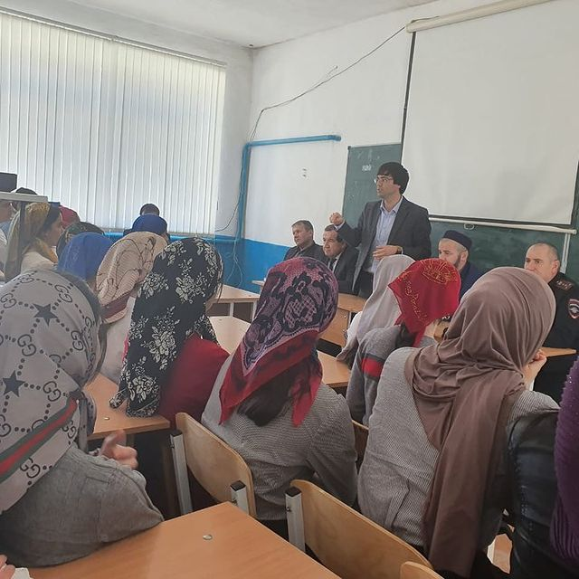
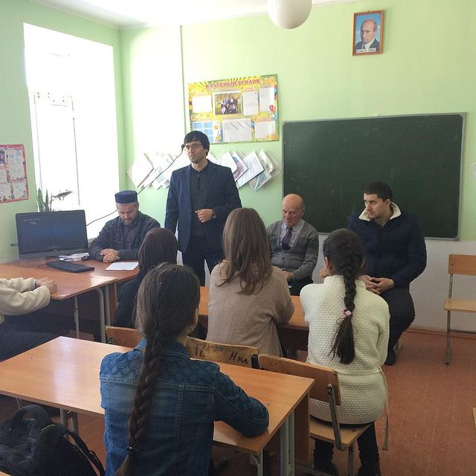
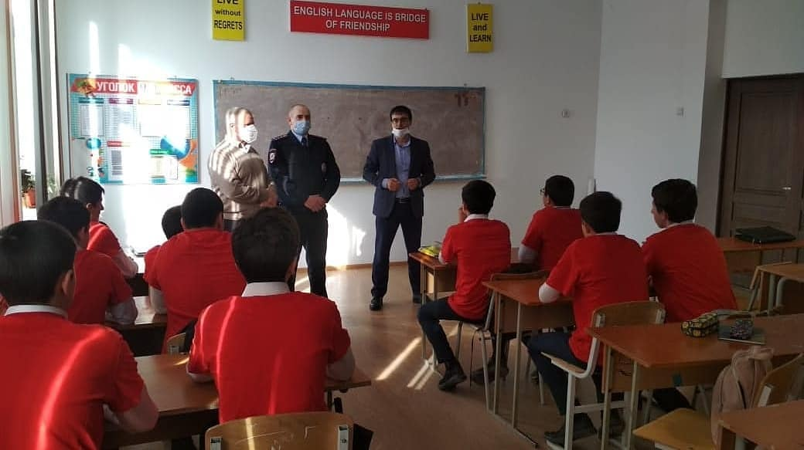
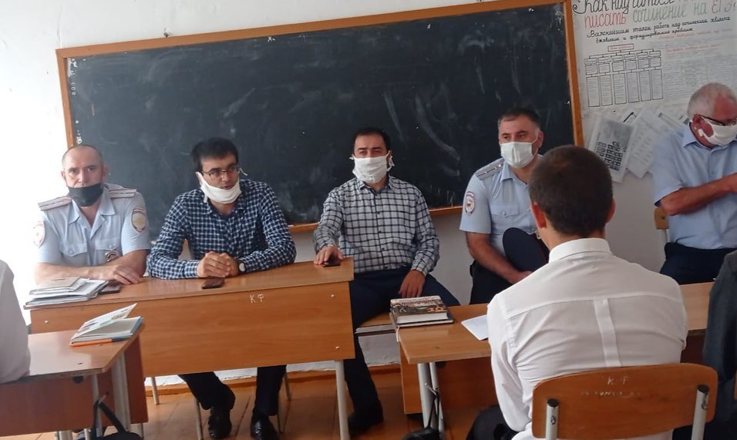
Пропаганда правил дорожного движения

Slide 6

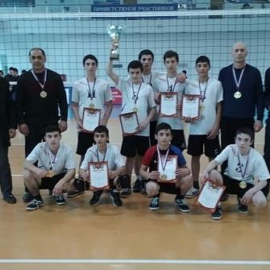
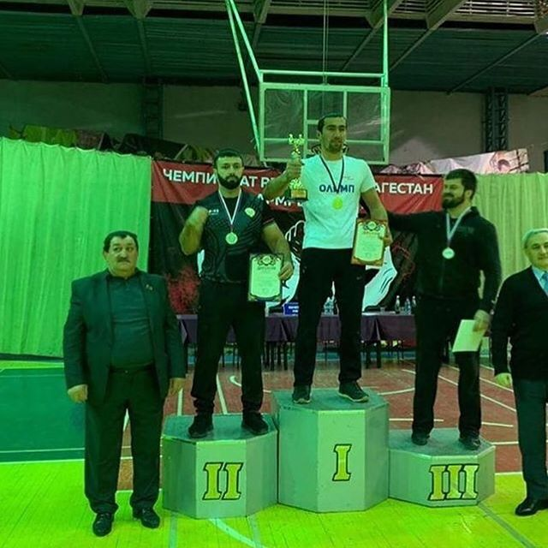
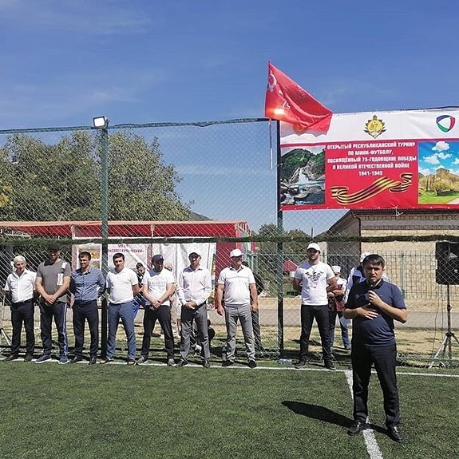
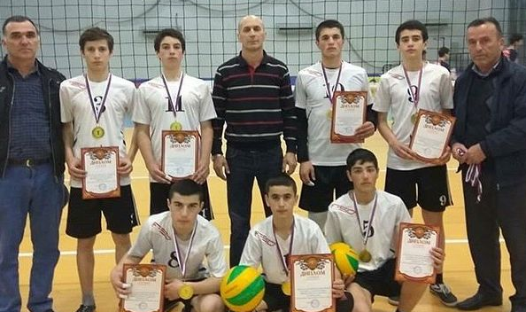
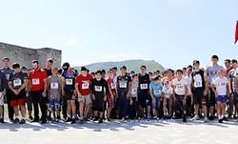
Пропаганда ЗОЖ

Slide 7

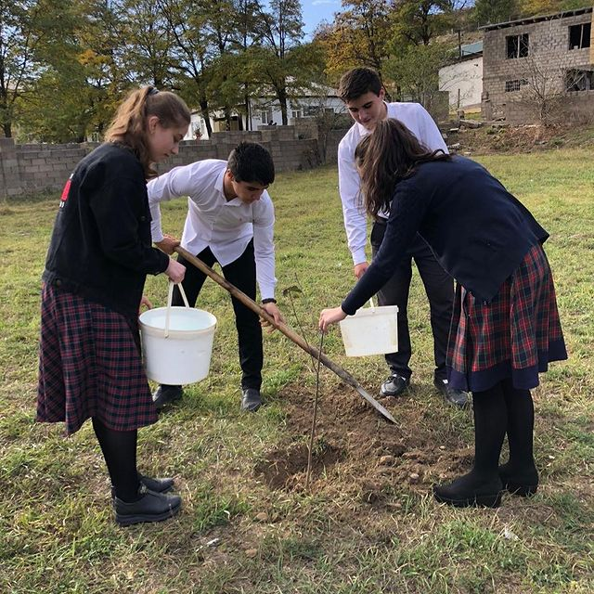
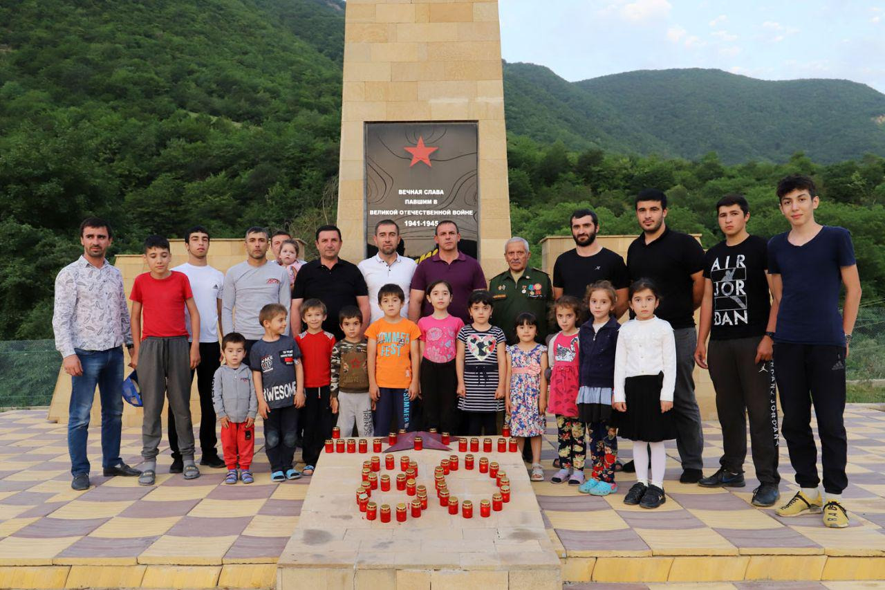
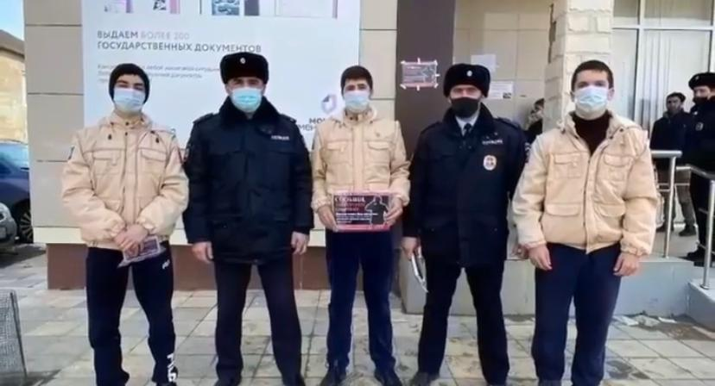
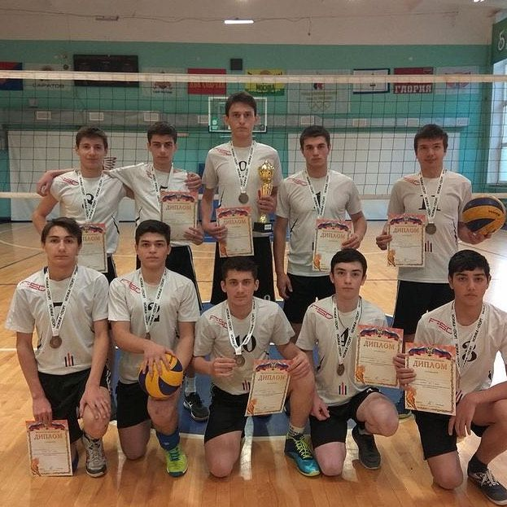
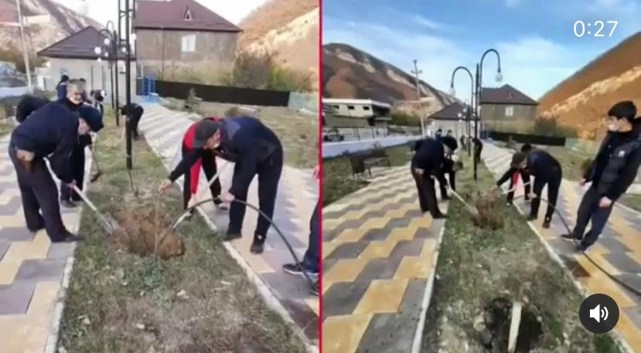
«Сообщи где торгуют смертью»
Посадка саженцев
Свеча памяти
Субботник
Марат Рахметов

Slide 8
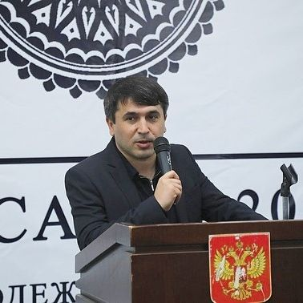
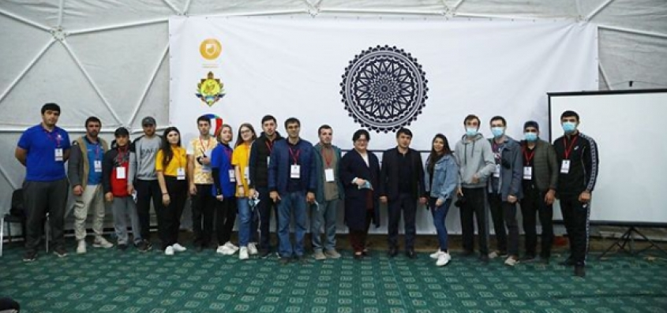
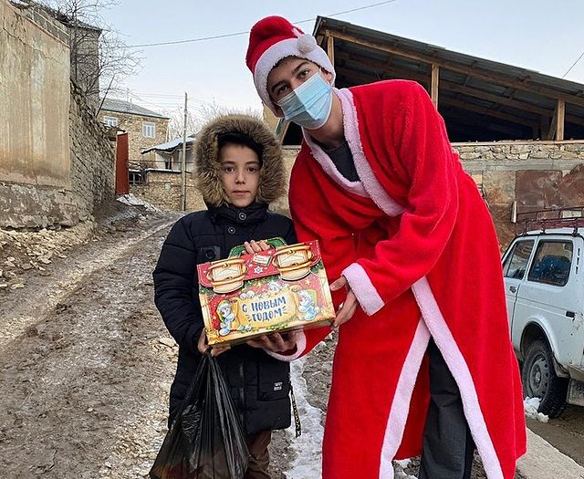
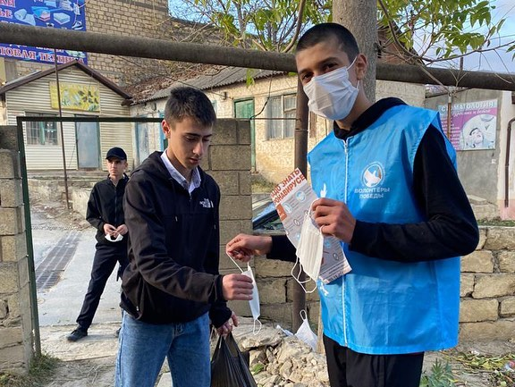
Форум «Табасаран»
Новый год в каждый дом
Раздача защитных масок

Slide 9


